Slide 1
Raccourcir / rallonger
La petite fabrique de grammaire
V. Ansart
St. Dégeorges
P. Sève
Notes:
LA PHRASE – Les compléments circonstanciels de phrase
Leçon 51 : Comment agrandir les phrases ?
Certaines diapositives ont été dupliquées afin de scinder le commentaire du mode présentateur lorsque le propos est long. Cela vous permettra de poursuivre vos explications de manière plus fluide.

Slide 2
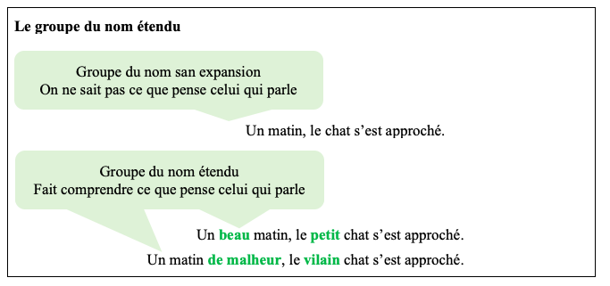
Notes:
PHASE 1 – Enrôlement
Expliquer : « Souvent, lorsque vous écrivez un texte, vos phrases sont assez courtes. On a déjà vu comment on pouvait faire grossir une phrase. »
Demander : « Comment on peut faire grossir une phrase ? »
Réponse attendue :
On peut agrandir une phrase en ajoutant au groupe du nom des expansions qui permettent de savoir ce que pense celui qui parle d’un personnage.
Annoncer : « Aujourd’hui, nous allons apprendre à agrandir les phrases d’une autre manière, ça pourra vous aider quand vous écrivez des textes. »

Slide 3
A : Les éléphants n’avaient pas de trompe.
B : Dans des temps très anciens, quand les bêtes savaient parler, les éléphants n’avaient pas de trompe.
Notes:
PHASE 2 - Observation - Identifier et observer des compléments de phrase
Demander : « Voici une phrase courte et cette phrase allongée. Combien de mots y a-t-il dans chacune de ces phrases ? »
Réponse attendue :
La phrase B est la plus longue. Elle a 17 mots.
La phrase A, elle, a 7 mots.
Annoncer : « On va regarder comment cette longue phrase est faite. »
Donner la consigne : « Cherchez les briques de la phrase A. »
Réponse attendue :
[Voir diapositive suivante]

Slide 4
A : Les éléphants // n’avaient pas de trompe.
Notes:
« Maintenant cherchez les briques de la phrase B. »
Réponse attendue :
[Voir diapositive suivante]

Slide 5
A : Les éléphants // n’avaient pas de trompe.
B : Dans des temps très anciens, // quand les bêtes savaient parler, // les éléphants // n’avaient pas de trompe.
Notes:
« Comment savez-vous que les deux premières briques sont des compléments de phrase ? »
Réponses attendue :
- Parce que ça indique le temps.
- Parce qu’elles n’appartiennent ni à la brique-sujet ni à la brique du verbe.
- Parce qu’elles ne sont pas dans la phrase A, ça veut donc dire qu’on peut les supprimer.
- Parce qu’on pourrait les déplacer dans la phrase.
« Est-ce que vous reconnaissez comment ces briques sont faites ? Qu’est-ce que c’est, pour la grammaire ? »
Réponse attendue :
Dans des temps très anciens : c’est un groupe nominal avec une préposition devant.
quand les bêtes savaient parler : c’est une proposition subordonnée parce qu’il y a un sujet (les bêtes) et un verbe (savaient). [Voir la leçon CM1-42 Le cadre d’une histoire]

Slide 6
A : Les éléphants // n’avaient pas de trompe.
B : Dans des temps très anciens, // quand les bêtes savaient parler, // les éléphants // n’avaient pas de trompe.
Notes:
« Qu’est-ce qu’indiquent ces compléments de phrase ? »
Réponse attendue :
Ils indiquent quand les éléphants n’avaient pas de trompe. Ce sont des indications de temps.

Slide 7
A : Les éléphants n’avaient pas de trompe.
B : Dans des temps très anciens, quand les bêtes savaient parler, les éléphants n’avaient pas de trompe.
Notes:
Demander : « Quelle est la phrase la plus intéressante à lire ? Pourquoi ? »
Réponse attendue :
C’est la phrase B.
Elle ressemble plus à une phrase qu’on trouve dans les livres.
Elle dit plus de choses, elle est plus précise : on comprend que c’est une histoire imaginaire (car les animaux ne parlent pas) et on devine que l’histoire va expliquer comment, un jour, les éléphants ont eu une trompe.
Expliquer : « On peut allonger les phrases en ajoutant des compléments circonstanciels de phrase. Ici, ils donnent des indications de temps, ils précisent quand les éléphants n’avaient pas de trompe. D’autres compléments de phrase peuvent aussi, on l’a vu, donner des indications de lieu, de manière. La phrase est alors plus précise et plus intéressante à lire. »

Slide 8
Dans des temps très anciens, // quand les bêtes savaient parler, // les éléphants // n’avaient pas de trompe.
Autrefois, dans des temps très anciens, à l’époque d’avant la préhistoire, quand les bêtes savaient parler, sur les bords du fleuve Limpopo, les éléphants n’avaient pas de trompe entre les yeux et la bouche.
Notes:
PHASE 3 Observation - Identifier un enchainement de compléments circonstanciels de phrase
Annoncer : « J’avais un peu simplifié la phrase pour que ce soit plus facile. Maintenant, on va regarder la phrase du départ. » et demander : « Quelle différence est-ce que vous voyez ? »
Réponse attendue :
- La nouvelle phrase est encore plus grande.
- On a ajouté quatre autres compléments circonstanciels de phrase.

Slide 9
Dans des temps très anciens, // quand les bêtes savaient parler, // les éléphants // n’avaient pas de trompe.
Autrefois, dans des temps très anciens, à l’époque d’avant la préhistoire, quand les bêtes savaient parler, sur les bords du fleuve Limpopo, les éléphants n’avaient pas de trompe entre les yeux et la bouche.
Notes:
« Est-ce que vous reconnaissez comment ces briques sont faites ? Qu’est-ce que c’est, pour la grammaire ? »
Réponse attendue :
autrefois : c’est un adverbe.
à l’époque d’avant la préhistoire : c’est un groupe du nom avec une préposition devant, il est étendu avec un complément du nom – il dit le temps ;
sur les bords du fleuve Limpopo : c’est un groupe du nom avec une préposition devant, il est étendu avec un complément du nom – il dit le lieu ;
entre les yeux et la bouche : c’est une préposition et le mot et pour relier deux groupes du nom (les yeux et la bouche) – il dit le lieu.

Slide 10
Dans des temps très anciens, // quand les bêtes savaient parler, // les éléphants // n’avaient pas de trompe.
Autrefois, // dans des temps très anciens, // à l’époque d’avant la préhistoire, // quand les bêtes savaient parler, // sur les bords du fleuve Limpopo, // les éléphants // n’avaient pas de trompe // entre les yeux et la bouche.
Notes:
« Qu’est-ce qu’indiquent ces compléments circonstanciels de phrase ? »
Réponse attendue :
Ils précisent encore quand les éléphants n’avaient pas de trompe. Mais ils précisent aussi où ça se passe et où ne se trouvait pas la trompe.

Slide 11
Dans des temps très anciens, // quand les bêtes savaient parler, // les éléphants // n’avaient pas de trompe.
Autrefois, // dans des temps très anciens, // à l’époque d’avant la préhistoire, // quand les bêtes savaient parler, // sur les bords du fleuve Limpopo, // les éléphants // n’avaient pas de trompe // entre les yeux et la bouche.
Notes:
Expliquer : « On peut ajouter autant de compléments de phrase qu’on veut, des groupes nominaux avec préposition (ou parfois sans), des adverbes, des propositions subordonnées... Ces compléments circonstanciels de phrase précisent quand ça se passe, où ça se passe. On dit qu’ils précisent les circonstances, d'où leur nom de complément circonstanciel. »

Slide 12
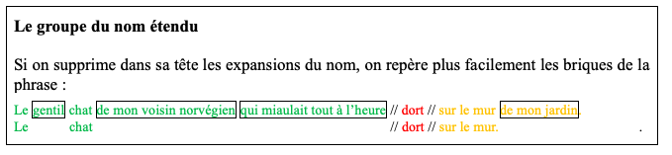
Notes:
Demander : « Vous vous souvenez de cette leçon. Qu’est-ce qu’on avait appris ? »
Réponse attendue :
Pour comprendre une phrase longue, on a parfois besoin d’enlever les expansions du nom. Ça permet de mieux trouver les briques de la phrase.

Slide 13
Autrefois, dans des temps très anciens, à l’époque d’avant la préhistoire, quand les bêtes savaient parler, sur les bords du fleuve Limpopo, les éléphants n’avaient pas de trompe entre les yeux et la bouche.
Notes:
Expliquer : « Pour comprendre une phrase comme celle-là, c’est un peu pareil. Il faut être bien attentif à guetter la brique-sujet et la brique du verbe. Souvent, après qu’on a trouvé la brique-sujet et la brique du verbe, il faut relire la phrase pour bien la comprendre. »

Slide 14

Notes:
PHASE 4 - Mise en œuvre - Allonger ou raccourcir des phrases
Annoncer : « Maintenant, on va jouer. On va allonger ou raccourcir des phrases avec des compléments circonstanciels de phrase. Mais attention, il faut qu’on puisse comprendre les nouvelles phrases ! » et compléter « Tout d’abord, on va se redire ce qu’on peut ajouter (ou enlever). »
Réponse attendue :
- des adverbes
- des groupes du noms avec des prépositions (ou sans préposition)
- des propositions subordonnées
…
Répartir la classe en deux groupes, distribuer les phrases du premier corpus (cf. Fiche photocopiable) et donner les consignes : « Les élèves qui reçoivent une longue phrase doivent la raccourcir, ceux qui en reçoivent une courte doivent l’allonger. Ensuite, on échangera. »

Slide 15
Notes:
Lors de la mise en commun, interroger d’abord les élèves qui devaient raccourcir les phrases. Faire constater qu’ils sont parvenus aux phrases dont disposaient les autres élèves.
On peut ensuite s’amuser à comparer les phrases allongées produites avec celles du corpus proposé : combien de compléments de phrase ? y a-t-il des propositions subordonnées (des groupes de mots avec un sujet et un verbe) ?
Procéder de la même manière pour les phrases du second corpus en intervertissant le rôle des élèves.

Slide 16

Notes:
Formuler avec les élèves ce qu’on a appris :
Comment allonger des phrases ?
On peut aussi allonger des phrases en ajoutant différents compléments circonstanciels de phrase :
- des adverbes ;
- des groupes du nom avec des prépositions ;
- des propositions subordonnées.
Finalement, on peut agrandir des phrases :
- en ajoutant des expansions dans les groupes du nom pour préciser ce que pense celui qui parle des personnages ;
- en ajoutant des compléments circonstanciels de phrase pour préciser les circonstances (quand, où, comment ça se passe ?).

Slide 17
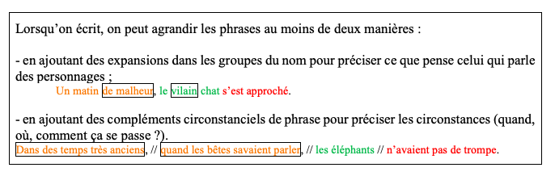
Notes:
Distribuer la trace écrite (cf. Fiche photocopiable)
« Avec vos crayons de couleurs, soulignez les briques de la phrase selon les couleurs habituelles »

Slide 18
As-tu bien compris ?

Slide 19
1. Raccourcis ces phrases.
a. Sous les rochers, dans l’eau claire du torrent, les truites se cachent là où on ne peut pas les voir.
…………………………………………………………………………………………………
b. Alors qu’il faisait encore beau, quand les rayons du soleil ont frappé le sommet des montagnes, le chant des oiseaux a joyeusement éclaté dans le jardin
…………………………………………………………………………………………………

Slide 20
1. Raccourcis ces phrases.
a. Sous les rochers, dans l’eau claire du torrent, les truites se cachent là où on ne peut pas les voir.
… Les truites se cachent. ………………………………………………………………………………
b. Alors qu’il faisait encore beau, quand les rayons du soleil ont frappé le sommet des montagnes, le chant des oiseaux a joyeusement éclaté dans le jardin
… Le chant a éclaté. ……………………………………………………………………………………
Notes:
Remarque : les élèves n’auront pas nécessairement songé à effacer le complément du nom des oiseaux

Slide 21
2. Allonge ces phrases.
a. Raoul enfila ses bottes fourrées.
…………………………………………………………………………………………………
…………………………………………………………………………………………………
b. Toute la famille part.
…………………………………………………………………………………………………
…………………………………………………………………………………………………
Notes:
Beaucoup de possibilités.
En faire lire quelques unes, faire identifier les compléments circonstanciels de phrase ou les expansions qui auront été ajoutées.

Slide 22
Dictée :
……………………………………………………………………………………………………………………………………………………………………………………………………………………
Notes:
Le lion et la lionne tachetés te dévisagent prudemment. Je les surveille. Les taches de ces deux animaux sont surprenantes.
Points à traiter à privilégier :
- accord dans le GN (D/N, D/A/N, N+N/A)
- accord de l’adjectif attribut
- accord S/V
- pronom les
- orthographe des adverbes en -ment

Slide 23
Dictée :
… Le lion et la lionne tachetés te dévisagent prudemment. Je les surveille. Les taches de ces deux animaux sont surprenantes. ………………………………………………………………
Notes:
Points à traiter à privilégier :
- accord dans le GN (D/N, D/A/N, N+N/A)
- accord de l’adjectif attribut
- accord S/V
- pronom les
- orthographe des adverbes en -ment

